Slide 1
Tugas UAS
Viny Christanti M., M.Kom
2015

Slide 2
Buat Kelompok
1 kelompok terdiri dari 3 orang
Cetak di laporan
Laporan berisi:
Pendahuluan
Dasar teori pemenggalan
Konsep program yang dibuat secara garis besar
Input beserta contohnya (gunakan kata pada koleksi 2)
Output program
Hasil evaluasi dan analisis (kegagalan dan keberhasilan)
Biodata
Kelompok 1 | Kelompok 2 | Kelompok 3
A-H | Q-Z | I-P

Slide 3
Topik yang dapat dipilih:
Pemenggalan kata
Mengandung = me-ngan-dung
Pengadilan = pe-nga-di-lan
Bioskop = bi-os-kop / bio-skop
Aturan pemenggalan kata mengikuti kaidah bahasa Indonesia
Evaluasi hasil pemenggalan kata berdasarkan kamus bahasa Indonesia
A-H, I-P, Q-Z
Algoritma pemenggalan kata cari referensinya pada paper
Contoh: Pengenalan Suku Kata Bahasa Indonesia Menggunakan Finite-State Automata oleh Thomas Anung

Slide 4
Analisis
Jumlah kata
Kata yang dipenggal
Jumlah kata yang salah
Jumlah kata yang benar
Kata yang salah
Mengapa salah
Apakah bisa diperbaiki

Slide 5
Contoh dasar teori
Fonem dibagi menjadi vokal dan konsonan.
Bahasa Indonesia mengenal
5 vokal yaitu : a, e, i ,o, u
25 konsonan yaitu : b, c, d ,f , g , h, j , k, kh, l, m, n, ng, ny, p, q, r, s, sy, t, v, w, x, y, z.
Konsonan kh, ng, ny dan sy

Slide 6
Contoh dasar teori…
Setiap suku kata ditandai dengan sebuah vokal (termasuk diftong).
Bahasa Indonesia mengenal beberapa pola umum suku kata, ialah :
V¹ = a-nak, ba-u
VK = an-da, da-un
KV = se-bab, man-di
KVK = lan-tai, ma-kan
KKV = pra-ha-rai, sas-tra
KKVK = frik-si, kon-trak
VKK = eks, ons

Slide 7
Contoh dasar teori…
Untuk memenggal suku kata, dapat digunakan pedoman berikut ini :
Kalau di tengah kata terdapat dua vokal berturutan (selain diftong), pemisahan dilakukan di antara kedua vokal tersebut.
Kalau di tengah kata terdapat konsonan di antara dua vokal, pemisahan dilakukan sebelum konsonan tersebut.
Kalau di tengah kata terdapat dua konsonan atau lebih, pemisahan dilakukan setelah konsonan pertama.
Imbuhan dan partikel yang biasanya ditulis serangkai dengan kata dasar, pada penyukuan dipisahkan.

Slide 8
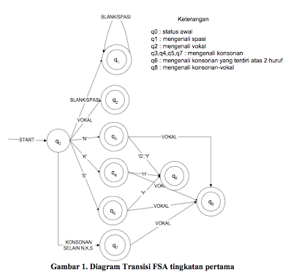

Slide 9
Selamat Mencoba

